Slide 1

KINH TẾ HỌC ĐẠI CƯƠNG Chương 6. Giới thiệu về kinh tế học vĩ mô GV: ThS Nguyễn Quốc Thắng

Slide 2

Thực tế
Xem xét diễn biến của
Tăng trưởng kinh tế
Lạm phát
Thất nghiệp
Tìm lời giải thích hợp lý cho kết quả thu thập được

Slide 3
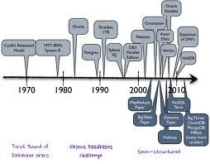
Dữ liệu quá khứ
Dữ liệu có tính lịch sử
Mô tả những gì đã diễn ra
Giúp chúng ta kinh nghiệm ứng phó

Slide 4
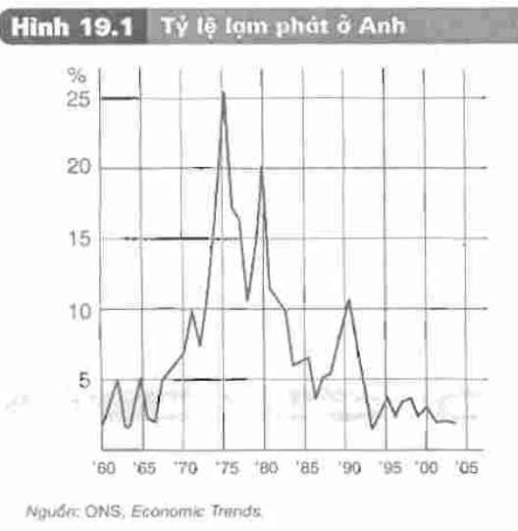
Thập niên 1960

Slide 5
Thập niên 1970 và 1980

Slide 6
Thập niên 1990

Slide 7
Thập niên 1990

Slide 8

Vấn đề là gì?
Điều gì gây ra lạm phát
Điều gì đã kiềm chế lạm phát
Có phải thị trường tự do hay không?

Slide 9
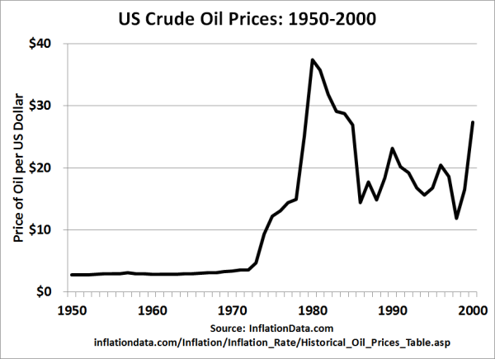

Slide 10
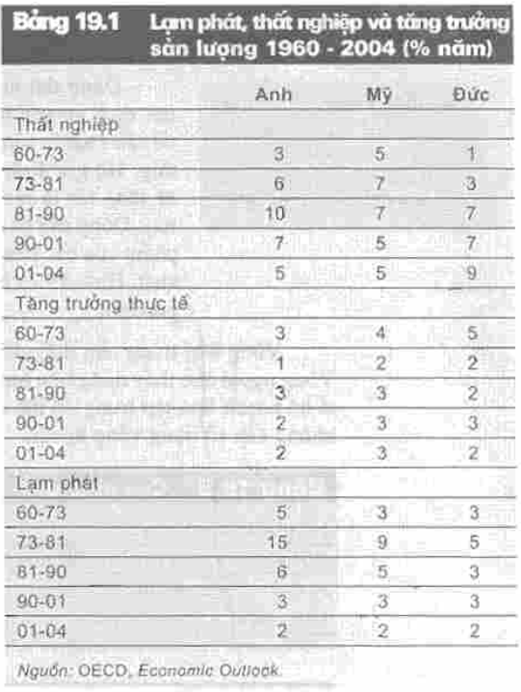
Lạm phát cao ở thời kỳ thập niên 1970 - 1980

Slide 11
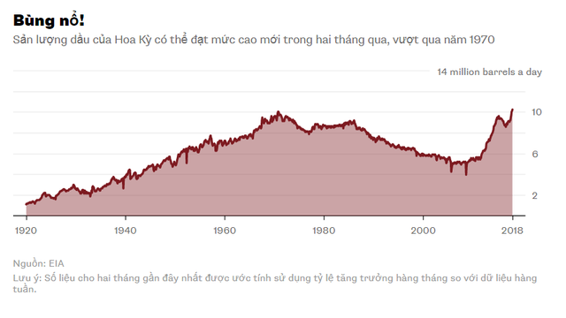

Slide 12
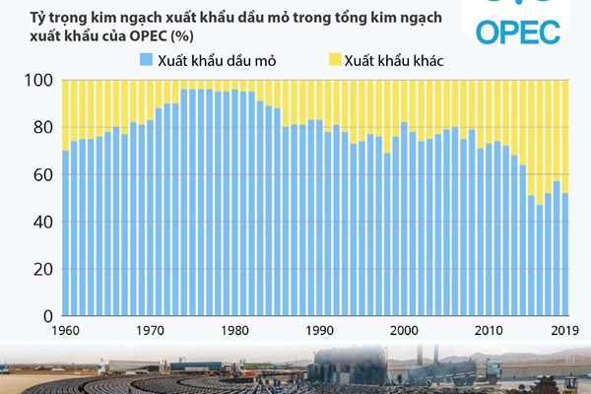

Slide 13

Sự tham gia của chính phủ
Kiểm soát các chỉ số vĩ mô
Có nhiều tranh luận về biện pháp thực hiện

Slide 14
Hệ quả của việc kiểm soát lạm phát
Khi tăng lạm phát, thất nghiệp vẫn ổn định

Slide 15
Hệ quả của việc kiểm soát lạm phát
Khi lạm phát giảm thì thất nghiệp tăng

Slide 16
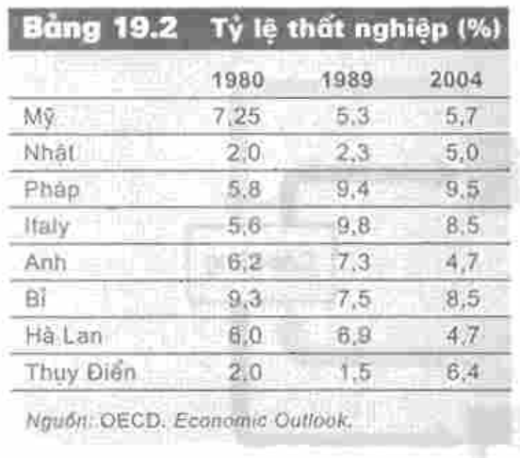
Không có quốc gia nào tránh được thất nghiệp
Tìm cách kéo giảm

Slide 17

Dữ liệu và giải thích
Dữ liệu quá khứ
Giải thích mang tính chuẩn tắc

Slide 18
Tóm lại
phân tích dữ liệu vĩ mô
Phát hiện xu hướng
Xem xét nỗ lực điều chỉnh
Đánh giá kết quả

Slide 19
Cảm ơn các bạn đã chú ý theo dõi!

